Slide 1

新业态就业创业专项工程
电子商务法律法规与
合规经营
汇报人：
2025-10

Slide 2


01
电子商务法律基础概述
02
电子商务经营者合规义务
目 录
03
电子合同与交易安全法律规范
CATALOGUE
04
网络交易监管与法律责任
05
数据合规与隐私保护
06
新业态法律风险应对策略

Slide 3

电子商务法律基础概述
01

Slide 4

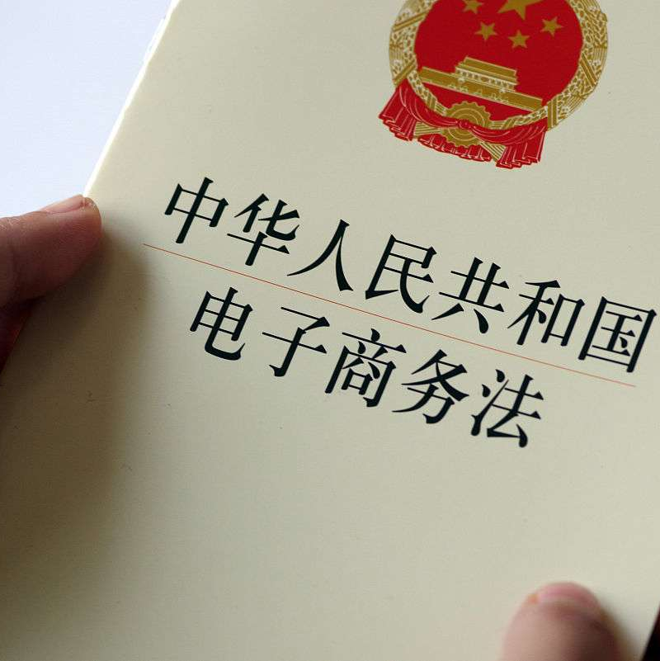

电子商务法的定义与立法背景
法律概念界定
立法必要性
技术驱动背景
电子商务法是调整以数据电文为交易手段，通过互联网等信息网络产生的商事交易关系及相关社会关系、政府管理关系的法律规范总称。其核心在于解决电子合同效力、数据隐私、跨境交易等新型法律问题。
随着全球数字经济规模扩大，传统商事法律难以覆盖电子签名认证、平台责任界定等新兴领域，需通过专门立法保障交易安全、消费者权益及市场秩序。例如，中国2019年实施的《电子商务法》填补了网络交易监管空白。
立法响应了云计算、区块链等技术对传统法律体系的冲击，如欧盟《数字服务法》针对算法透明度作出规定，体现技术发展与法律规制的动态平衡。

Slide 5



中国《电子商务法》核心框架
01
主体责任划分
02
数据与隐私保护
明确电子商务平台经营者、平台内经营者及消费者三方权责，如平台需审核商家资质（第27条），消费者享有7日无理由退货权（第49条）。
规定个人信息处理应遵循合法、正当、必要原则（第23条），要求平台建立数据安全管理制度，违规收集用户数据将面临最高营业额5%的罚款。
03
知识产权保护
04
争议解决机制
建立“通知-删除”规则（第41-43条），平台接到侵权投诉后需及时下架商品，否则承担连带责任，平衡权利人保护与商家抗辩权。
鼓励在线纠纷调解（第60条），推动设立第三方争议解决机构，并明确电子证据的法律效力，降低维权成本。

Slide 6
国际电子商务法律体系比较
  立法层级差异：中国采用综合性《电子商务法》，欧美日细分电子交易/数字服务等专项法规，反映市场成熟度差异。
  消费者保护强度：欧盟14天退换期最严格，美国侧重数据隐私，中国突出平台责任，体现不同监管侧重点。
  关税政策导向：美国800美元免税刺激消费，欧盟VAT规范税收，中国跨境综合税平衡监管与便利。
  特色制度创新：新加坡电子签名等效提升效率，日本支付规范保障安全，中国平台连带责任强化治理。
  法规适配发展：发展中国家侧重基础框架（如中国），发达国家细化服务商责任（如美国），匹配电商业态阶段。
国家/地区 | 核心法规 | 消费者权益保护重点 | 关税政策 | 典型特色
中国 | 《电子商务法》 | 七日无理由退货 | 跨境综合税 | 平台连带责任制度
美国 | 《统一电子交易法》 | 数据隐私保护 | 800美元免税 | 第三方服务商责任细分
欧盟 | 《数字服务法案》 | 14天无理由退换 | VAT增值税 | 数字服务分级监管
日本 | 《电子契约法》 | 商品信息披露 | 免税额度1万日元 | 跨境支付特殊规范
新加坡 | 《电子交易法》 | 争议在线调解 | 7%消费税 | 电子签名法律等效

Slide 7
电子商务经营者合规义务
02

Slide 8


市场主体登记与资质要求
法律合规基础
资质公示重要性
根据《电子商务法》第十条，除特定豁免情形外，电子商务经营者需依法完成市场主体登记，这是合法经营的前提条件，也是后续税务、监管等环节的基础依据。
涉及食品、医疗器械等特殊类目的经营者需取得相应行政许可，并在平台显著位置公示，否则可能面临行政处罚或消费者信任危机。
豁免情形明确化
个人销售自产农副产品等豁免登记的情形需严格界定，避免因理解偏差导致违规风险。

Slide 9



平台责任与商家义务划分
平台审核义务
平台需对入驻商家的营业执照、行政许可等信息进行核验，并定期更新，确保经营者资质真实有效。
平台与商家需明确权责边界，平台承担审核、监督等管理责任，商家则需履行商品质量、信息披露等直接义务，共同构建合规生态。
商家真实披露责任
商家需完整、准确地展示商品参数、售后服务条款等信息，不得虚假宣传或隐瞒关键交易条件。
协同处理纠纷机制
平台应建立投诉响应通道，商家需配合平台处理退换货、质量争议等消费纠纷，保障消费者权益。

Slide 10

消费者权益保护专项条款
01
安全保障义务
  商品需符合国家强制性安全标准，如电器类产品需通过3C认证，并标注安全使用说明。
  服务类经营者需确保服务场所、设备的安全性，例如在线教育平台需保障用户数据隐私不被泄露。
02
知情权与选择权保障
  商家需清晰标注商品价格、运费、有效期等核心信息，禁止通过“默认勾选”等方式强制捆绑销售。
  平台需提供便捷的比价、筛选功能，确保消费者能够基于充分信息做出自主决策。
03
售后维权支持
  严格执行“七日无理由退货”规定，特殊商品（如定制类）需在交易前明示除外情形。
  建立高效的争议解决流程，包括举证责任分配、第三方调解等机制，降低消费者维权成本。

Slide 11
电子合同与交易安全法律规范
03

Slide 12

电子签名的法律效力
司法实践中的认定
法院在审理案件时，会结合电子签名生成、存储及传输过程的安全性（如CA认证机构颁发的数字证书）综合判定其有效性，典型案例包括互联网金融合同纠纷中的签名认证。
技术标准与法律认可
根据《中华人民共和国电子签名法》，可靠的电子签名需满足独特性、专有控制性及不可篡改性等技术标准，与手写签名或盖章具有同等法律效力。
例外情形与限制
涉及婚姻、收养、继承等人身关系的文书，以及涉及停止供水、供热等公用事业服务的合同，不适用电子签名规定，需采用传统书面形式。

Slide 13
数据电文的存证规则
01
完整性要求
02
第三方存证平台作用
数据电文需通过哈希值、时间戳等技术手段确保内容未被篡改，并符合《电子签名法》规定的“能够有形表现所载内容并可随时调取查用”的存证标准。
司法区块链存证、公证处电子存证等第三方平台可提供中立、可信的存证服务，其出具的报告在诉讼中可作为关键证据，如杭州互联网法院采信区块链存证的案例。
03
存证期限与可追溯性
04
跨境数据合规
企业需根据《电子商务法》要求保存交易信息至少三年，并确保数据可追溯至原始记录，包括订单、支付凭证及物流信息等全链路数据。
涉及跨境传输的数据电文需符合《数据出境安全评估办法》，如通过安全评估或签订标准合同条款（SCCs）满足GDPR等国际法规要求。

Slide 14



跨境电子合同争议解决
法律适用冲突
01
跨境电子合同需明确约定准据法（如《联合国国际货物销售合同公约》CISG），并注意不同法域对电子合同成立要件（如要约与承诺的生效时间）的差异。
管辖权确定原则
02
依据合同约定或被告住所地、合同履行地等连接点确定管辖法院，跨境电商平台常通过协议管辖条款指定特定法院或仲裁机构（如新加坡国际仲裁中心）。
在线争议解决机制（ODR）
03
推荐使用WTO《电子商务联合声明》框架下的ODR平台，通过在线调解、仲裁等方式高效解决争议，如欧盟的“消费者ODR平台”实践案例。

Slide 15
网络交易监管与法律责任
04

Slide 16



广告合规与禁止性规定
真实性与准确性要求
广告内容必须真实、准确，不得含有虚假或误导性信息，包括对商品性能、功能、产地、用途等关键信息的描述需与实际一致，避免夸大宣传或虚构效果。
禁止绝对化用语
广告中不得使用“国家级”“最佳”“第一”等绝对化用语，此类表述违反《广告法》规定，可能被认定为虚假宣传，面临行政处罚。
特殊商品广告限制
药品、医疗器械、保健食品等广告需经过审查批准，并标注批准文号，同时不得含有表示功效、安全性的断言或保证，如“根治”“无副作用”等违规内容。

Slide 17




价格欺诈与不正当竞争防范
明码标价义务
禁止虚假促销
经营者需清晰标示商品或服务的价格、计价单位、促销条件等信息，不得通过虚假折扣（如虚构原价）或隐瞒附加费用（如运费）误导消费者。
限时折扣、限量抢购等促销活动需真实有效，不得虚构库存或活动期限，否则可能构成价格欺诈，需承担退赔或罚款责任。
感谢您下载包图网平台上提供的PPT作品，为了您和包图网以及原创作者的利益，请勿复制、传播、销售，否则将承担法律责任！包图网将对作品进行维权，按照传播下载次数进行十倍的索取赔偿！
ibaotu.com
数据垄断与流量劫持防范
不正当竞争行为界定
平台不得利用技术手段屏蔽或限制其他经营者链接，或强制“二选一”排他性合作，此类行为可能被认定为滥用市场支配地位。
包括商业诋毁（贬低竞争对手）、商业贿赂（通过利益交换获取交易机会）、侵犯商业秘密等行为，均违反《反不正当竞争法》。

Slide 18

行政处罚与刑事风险案例
虚假宣传处罚案例
某电商因宣称商品“100%纯棉”实际成分不符，被市场监管部门处以20万元罚款，并责令整改，凸显广告合规的重要性。
价格欺诈刑事责任
某商家通过虚假促销累计骗取消费者百万元，因情节严重被以诈骗罪立案侦查，最终承担刑事责任，警示经营者需规范定价行为。
侵犯用户信息案例
某平台非法收集并出售用户数据，违反《个人信息保护法》，企业被吊销执照，相关责任人被判有期徒刑，强调数据合规的底线要求。

Slide 19
数据合规与隐私保护
05

Slide 20



个人信息保护法要点
合法性基础与最小必要原则
处理个人信息需取得个人同意或符合法定情形（如履行合同、法定义务等），且仅收集与处理目的直接相关的最小范围数据，禁止“一揽子授权”或强制捆绑。
敏感信息特殊保护
生物识别、医疗健康、金融账户等敏感个人信息需单独明示同意，并采取加密、去标识化等严格保护措施，泄露事件需72小时内向监管部门报告。
个人权利保障
明确个人享有知情权、查阅复制权、更正权、删除权（被遗忘权）、撤回同意权等，企业需建立便捷的申请响应机制，通常应在15个工作日内处理完毕。

Slide 21

数据跨境传输规则
安全评估与认证要求
标准合同备案
向境外提供重要数据或大规模个人信息前，需通过国家网信部门的安全评估，或取得专业机构认证（如个人信息保护认证）。
通过签订网信部门制定的标准合同（SCC）约束境外接收方，并依法备案，合同需明确数据保护责任、本地法律冲突解决机制等条款。
数据本地化存储
白名单国家例外
关键信息基础设施运营者（CIIO）收集的个人信息原则上应境内存储，确需跨境传输的需通过专项安全评估。
向已通过国家网信部门认定的“白名单”国家（如东盟部分成员国）传输数据，可简化流程，但仍需履行告知义务并取得单独同意。

Slide 22

大数据应用合规边界
匿名化处理标准
经匿名化处理（无法复原至个人身份）的数据可自由使用，但需符合《网络安全标准实践指南》技术标准（如K-匿名、差分隐私等）。
用户画像与自动化决策限制
基于个人数据的自动化决策（如信用评分）需透明化逻辑，并提供人工复核渠道，禁止“大数据杀熟”等歧视性算法。
第三方合作审计
委托第三方处理数据时，需签订数据处理协议（DPA），定期审计其合规性，共享数据需重新评估合法性并更新隐私政策告知用户。

Slide 23
新业态法律风险应对策略
06

Slide 24



直播电商特殊合规要求
实时内容监管义务
主播资质分级管理
直播电商需建立动态审核机制，对主播话术、商品展示进行实时监控，确保不出现《广告法》禁止的绝对化用语（如"最""第一"）或虚假功效宣称，尤其针对保健品、医疗器械等特殊品类需设置关键词过滤系统。
对食品、美妆等高风险品类主播要求持证上岗（如营养师资格证），头部主播需完成市场监管部门备案，并定期参加《网络交易监督管理办法》专项培训。
交易链路可追溯性
依据《电子商务法》第十五条，直播回放视频需保存至少3年，商品详情页必须显著标注"直播专享"等标识，且订单信息需与直播间ID绑定，便于纠纷发生时还原交易场景。

Slide 25
社交电商模式合法性分析
分销模式合规边界：严格区分合法多级分销与传销行为，禁止"入门费""团队计酬"等特征，佣金层级不得超过两级，且需在用户协议中明示推广关系与收益计算规则。
社交电商需在商业模式创新与法律红线之间建立防火墙，重点规避传销、数据滥用及不正当竞争风险，通过合规架构设计实现可持续发展。
用户数据授权体系：根据《个人信息保护法》要求，构建完整的授权链条——从好友关系链获取到营销信息推送均需获得用户主动勾选同意，不得默认开启"通讯录匹配"功能。
平台责任豁免设计：在UGC内容免责声明中援引《民法典》第1195条"通知-删除"规则，建立侵权投诉快速响应通道，避免因用户自发分享内容承担连带责任。

Slide 26
跨境电商海关与税务合规
商品准入合规管理
跨境税务申报优化
资金结算合规路径
  建立HS编码智能匹配系统，自动识别禁限售商品（如含濒危物种成分的化妆品），对保健食品、婴幼儿配方奶粉等特殊品类需提前取得进口注册备案凭证。
  在商品页面强制展示原产国、中文标签及跨境电商年度个人额度消耗提示，避免消费者误认为一般贸易商品引发投诉。
  区分"保税备货""直邮"等模式适用不同税率，对行邮税额超过50元商品自动拆单申报，利用"跨境电商综合试验区"政策争取企业所得税减免。
  开发三单对碰系统（支付单、物流单、订单），实时同步海关总署跨境进口统一版系统，确保"清单核放"模式下通关时效控制在24小时内。
  通过持牌支付机构完成外汇集中收付，每季度向外汇管理局报送《跨境电子商务外汇收支报表》，单笔超过5万美元的交易需提交真实性证明材料。
  在自贸区设立外汇资金池，实现境外供应商货款轧差结算，降低汇兑成本同时符合《跨境担保外汇管理规定》要求。

Slide 27

THANKS
感谢观看

